Slide 1
4
3
6
تصحيح الرائز
تمرير الرائز
المراجعة 3
المراجعة 2
المراجعة 1

Slide 2
(ة)خاص بالأستاذ
برمجة الأسبوع السادس
الحصة 1
الحصة 2
المراجعة 1
المراجعة 2
الحصة 3
الحصة 4
المراجعة 3
تمرير الرائز
الحصة 5
تصحيح الرائز

Slide 3

(ة)خاص بالأستاذ
مراحل الحصة
1
توزيع كراسات التقويم
1
1
1
إنجاز تمارين الرائز
2
56
1
تجميع كراسات التقويم
3
1

Slide 4
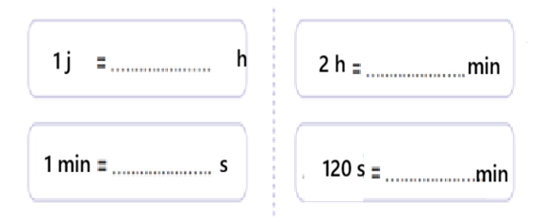
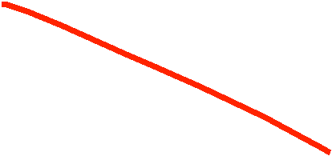

(ة)خاص بالأستاذ
استدراك
يلغى السؤال المتعلق بتحويل المدد ويعاد توزيع نقط التحويلات كما يلي:
نقطة لكل تحويل صحيح
ملغى

Slide 5

أنشطة المراجعة
2
1
3
الافتتاح
اختتام الحصة
أنجزوا التمرين الخاص بالحساب الذهني..
1
5

Slide 6
أنشطة المراجعة
2
1
3
الافتتاح
اختتام الحصة
أنجزوا تمارين المتبقية من الرائز، يمكن البدء بأي تمرين ترونه أسهل.
لديكم 85 دقيقة للإنجاز.
1
85
يوجه الأستاذ المتعلمين متى وصلوا إلى السؤال المتعلق بالتحويلات إلى التشطيب على العمليات الخاصة بالمدد.

Slide 7


إلى اللقاء. في الحصة القادمة،

